Slide 1
Такие разные птицы
Учитель изобразительного искусства
Эц Валентина Сергеевна

Slide 2
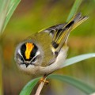
Золотоголовый королек

Slide 3
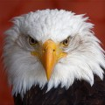
Белоголовый орлан

Slide 4
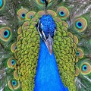
павлин

Slide 5
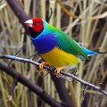
Гульдова амадина

Slide 6
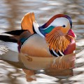
мандаринка

Slide 7
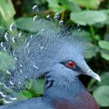
Веероносный венценосный голубь

Slide 8
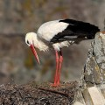
Аист белый

Slide 9
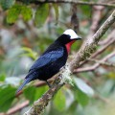
Белошапочная танагра

Slide 10
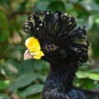
Большой кракс

Slide 11
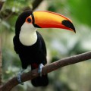
Большой тукан

Slide 12
Загадки о птицах

Slide 13
Серая птаха в лесу живет, Повсюду чудесным певцом слывет.

Slide 14
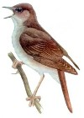
соловей

Slide 15
Эта птица хоть куда! Не летает никогда, Только бегает, как ветер. Знают птицу все на свете.

Slide 16
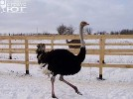
страус

Slide 17
Хоть я не молоток - По дереву стучу: В нем каждый уголок Обследовать хочу. Хожу я в шапке красной И акробат прекрасный.

Slide 18
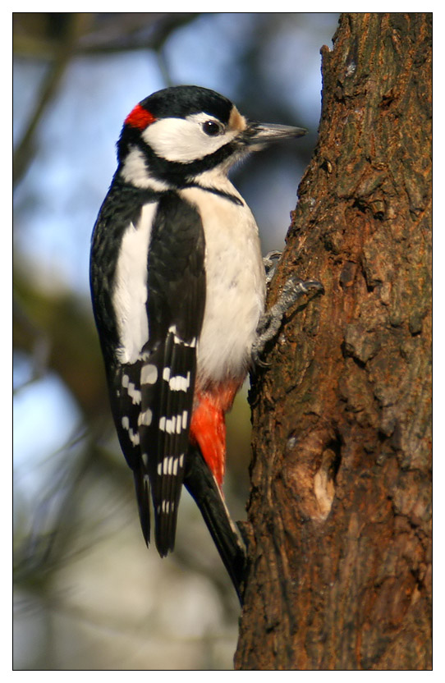
дятел

Slide 19
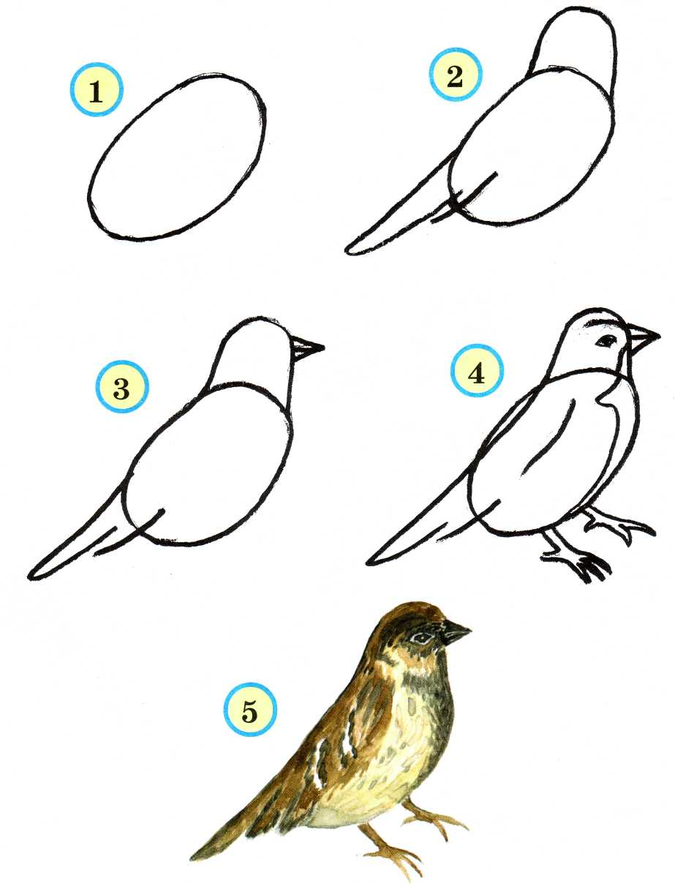

Slide 20
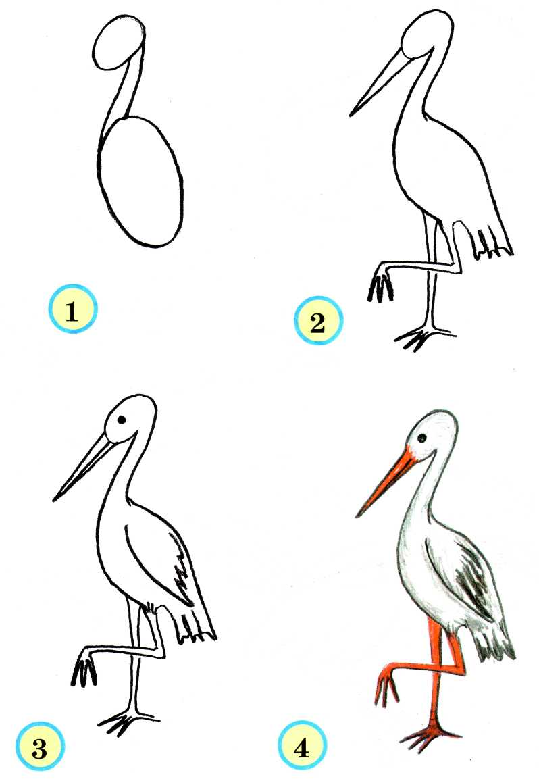

Slide 21
Спасибо
за
внимание !

